Slide 1
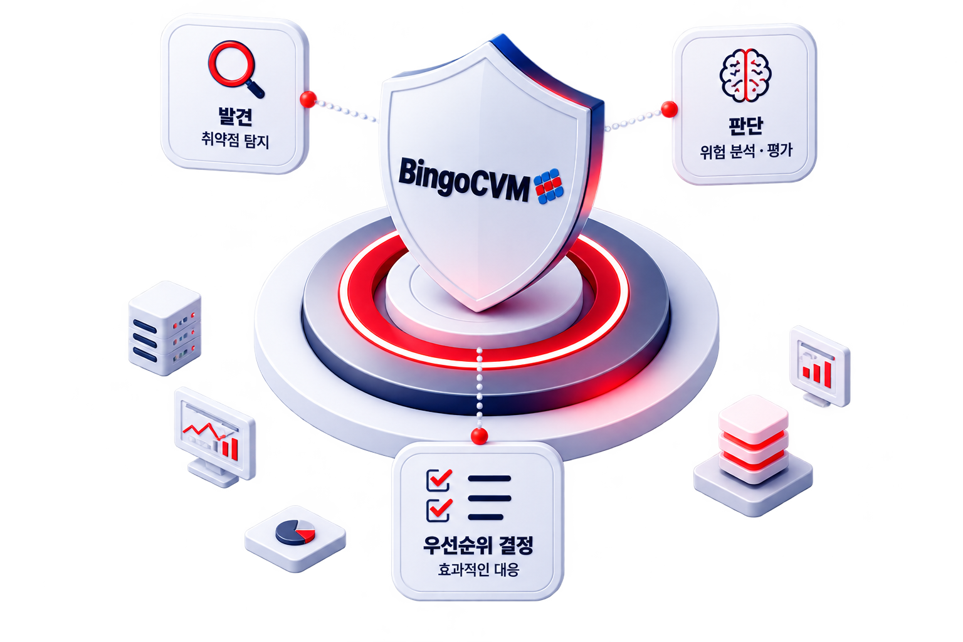

RISK-BASED VULNERABILITY MANAGEMENT
취약점이 많다는 것이, 위험이 크다는 의미는 아닙니다.
중요한 것은 무엇이 존재하는가가 아니라,
무엇을 먼저 해결해야 하는가입니다.
BingoCVM은 IT 자산 취약점을 지속적으로 검증하고, 위험과 중요도를 분석하여 최우선 대응 과제를 결정합니다.

Slide 2

ZERO TRUST APPROACH
몇 개의 취약점이 아니라, 무엇이 진짜 위험한지를 봅니다
01 · DISCOVER
02 · VERIFY
03 · EVALUATE
04 · DECIDE
무엇이 존재하는가?
이 자산은 안전한가?
무엇이 실제로 위험한가?
무엇부터 대응할 것인가?
보안 취약점 통합 탐지
지속적인 보안 상태 검증
위협 및 위험도 분석
위험 기반 대응 우선순위 결정
온프레미스부터 클라우드까지 IT 자산의 설정·소프트웨어·네트워크 스캔 취약점을 통합 진단합니다.
→
IT 자산의 보안 상태를 지속적으로 확인하고 환경에 맞는 다양한 방식으로 취약점을 진단합니다.
→
보안 취약점의 기술적 심각도, 실제 악용 가능성, 공격 여부를 분석하고 자산의 중요도와 결합하여 실제 위험을 평가합니다.
→
취약점 개수가 아니라 위험도와 자산 중요도를 기준으로 가장 먼저 대응해야 할 보안 과제를 결정합니다.
02

Slide 3

UNIFIED SECURITY INTELLIGENCE
다양한 보안 인텔리전스가 모여, 하나의 판단이 됩니다
시스템 설정, 소프트웨어, 네트워크스캔 취약점부터 기술적 심각도, 실제 악용 가능성, IT 자산 중요도까지 종합하여,
BingoCVM만의 방식으로 위협을 판단하고 대응 우선순위를 결정합니다.

취약점 정보

위험 정보

IT 자산 중요도


시스템설정취약점 (CCE)

소프트웨어취약점 스코어 (CVSS)
자산 중요도 등급
● Critical · 최우선 대응
시스템 및 설정 취약점 식별
기술적 심각도 점수
비즈니스 영향에 따른 상·중·하 분류
BingoCVM
</>
소프트웨어취약점 (CVE)
+

AI예측분석취약점 스코어 (EPSS)
+

업무 영향도 (RTO·RPO)
→
Risk-Based Priority Score
소프트웨어/애플리케이션 취약점 식별
실제 악용 가능성 예측 점수
재해복구(DR) 및 업무연속성(BCP) 핵심 지표 관리
취약점 정보, 위험 정보, 자산 중요도가 모여 하나의 Risk-Based Priority Score가 됩니다.

네트워크스캔취약점 (NSE Vulners)

실제공격에사용된취약점 (KEV)

복구 우선순위
네트워크 서비스 및 구성 취약점 탐지
공격에 악용된 취약점 여부
위험도·중요도를 결합해 가장 시급한 복구 대상 결정
03

Slide 4
THE DECISION
Risk-Based Priority Score
취약점 개수가 아니라, 실제 위험을 기준으로 대응 순서를 결정합니다.
Technical Risk + Exploitability + Known Exploitation + Asset Criticality + Business Impact
↓
CRITICAL
HIGH
MEDIUM
LOW
숫자는 비슷해도, 결론은 다릅니다
취약점 A
취약점 B
CVSS
9.8
CVSS
7.5
EPSS
VS
2%
EPSS
85%
KEV
아니오
KEV
예
자산 중요도
낮음
자산 중요도
Critical
낮은 우선순위
CRITICAL · 최우선 대응
04
취약점 개수가 아니라, 결합이 답을 바꿉니다.

Slide 5
BUSINESS OUTCOMES
보안팀의 의사결정이 달라집니다
취약점을 나열하던 방식에서, 위험을 판단하는 방식으로 바뀝니다.
BEFORE
BINGOCVM
취약점 개수 중심
→
실제 위험 중심
모든 취약점을 동일하게 관리
→
우선순위 기반 대응
보안팀의 경험에 의존
→
데이터 기반 판단
진단 결과에 머묾
→
조치 → 재검증 → 개선 추적
05

Slide 6
THE PLATFORM
발견에서 개선까지, 하나의 흐름으로 이어집니다
탐지에 그치지 않고, 분석·우선순위·조치·재검증까지 하나의 플랫폼에서 순환합니다.

→

→

→

→

DISCOVER
ANALYZE
PRIORITIZE
REMEDIATE
VERIFY
발견
분석
우선순위
조치
재검증
취약점을 찾습니다
위험도를 계산합니다
무엇부터 할지 정합니다
가장 시급한 것부터 해결
개선을 다시 확인합니다
↺ CONTINUOUS LOOP · 조치 후 다시 발견 단계로 돌아가 개선을 검증합니다
06

Slide 7
취약점 진단
어떤 환경에서도 취약점을 놓치지 않습니다
CCE·CVE·NSE Vulners 등 다양한 취약점 신호를 통합 분석하고, 온프레미스부터 클라우드까지 폭넓은 시스템 환경을 지원합니다.
01 · CONFIGURATION
02 · SOFTWARE
03 · NETWORK SCAN
시스템 설정 취약점
소프트웨어 취약점
네트워크 스캔 취약점
CCE
CVE
NSE Vulners
시스템 및 인프라의 설정 오류를 탐지하여 구성 단계의 보안 위험을 식별합니다.
OS 및 소프트웨어의 알려진 취약점을 탐지하고, 영향받는 자산과 패치 필요성을 분석합니다.
외부 노출 포트와 네트워크 서비스를 분석하여 악용 가능한 접점을 탐지합니다.
보안 설정 기준 점검
CVE 식별
서비스 탐지
서버·네트워크 구성 진단
취약 버전 탐지
포트·서비스 탐지
보안 정책 준수 여부 검증
패치 우선순위 분석
네트워크 프로토콜 분석
UNIFIED VULNERABILITY ANALYSIS
통합 취약점 진단 결과 — 다양한 진단 결과를 종합 분석하여 자산별 실질 위험 수준을 한눈에 제시합니다.
07

Slide 8
SCAN METHODS
환경에 맞는 진단 방식을 선택합니다
BingoCVM
ONLINE
OFFLINE
INTERVIEW
Agent · Agentless
진단 스크립트 실행
체크리스트 점검
실시간 자동 진단
망분리 환경 진단
진단 불가 환경 대응
08

Slide 9
THE PROOF
발견으로 끝나지 않습니다. 개선을 증명합니다.
진단 결과와 조치 이력을 지속적으로 비교·관리하여 자산별 보안 상태의 변화를 추적합니다.
128
→
조치
→
73
→
43%
1차 진단 · 취약점 발견
보안 조치 수행
2차 진단 · 재검증
취약점 감소
진단 → 조치 → 재진단 → 변화 추적을 하나의 플랫폼에서 관리합니다
진단 이력 관리 · 결과 비교 분석 · 조치 현황 추적
09

Slide 10
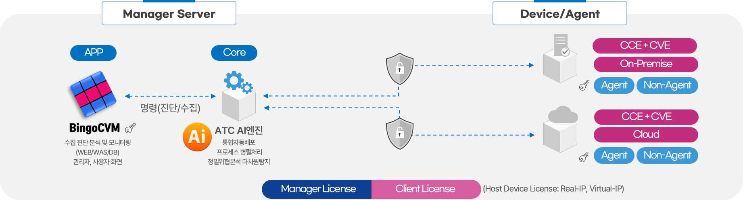
시스템 구성
시스템 구성
BingoCVM의 시스템은 Manager Server(App + Core)와 Device/Agent(Client License)로 구성됩니다. 온프레미스/클라우드 모두 자동진단 방식을 Agent + Non-Agent(기본) 모두 지원합니다.
1
2
3
4.1
4.2
5
6
설치
자산등록
진단 실행
수집(내부)
수집(외부)
분석
리포트
Manager 구축
대상 호스트 등록
취약점 진단 명령
On-Prem 데이터
Cloud 데이터
취약점 분석
결과/조치 가이드
10

Slide 11
REFERENCE
지원 플랫폼
BingoCVM은 KISA 취약점점검 가이드 기준으로, 온프레미스부터 클라우드까지 폭넓은 시스템 환경을 지원합니다.
OS & 가상화
DBMS & Cloud
WEB/WAS & Network
Windows Server
RDBMS
WEB
2003 R2, 2008 ~ 2022
Oracle, MySQL, MSSQL, MariaDB, PostgreSQL, Tibero, Cubrid
Apache, IIS, Nginx, WebtoB
Windows PC
NoSQL
WAS
7, 8, 10, 11, Mac PC
MongoDB, Redis, Elasticsearch
Tomcat, Jeus, WebSphere, WebLogic, JBoss
Linux
Cloud Platform
Network
RHEL, CentOS, Ubuntu, Rocky, Debian, Amazon Linux 등
AWS, Azure, GCP, KT Cloud, Naver Cloud 등
Cisco, Juniper, Alteon 등 스위치/라우터
Unix
Cloud Infra
Security Device
HP-UX(11+), AIX(5.2+), Solaris(5.8+)
VM, Container, K8S, Cloud DB, OpenStack, Hadoop
Firewall, IPS, VPN, DDoS (매뉴얼 진단 지원)
Virtualization
ESXi, Hyper-V, KVM, Docker, Kubernetes
11

Slide 12
THE CONCLUSION
더 많이 탐지하는 것보다,
더 중요한 위협을 해결하는 것이 먼저입니다.
DISCOVER → VERIFY → EVALUATE → DECIDE → ACT → VERIFY AGAIN
From Vulnerability Management to
Risk-Based Security Decision
12

Slide 13
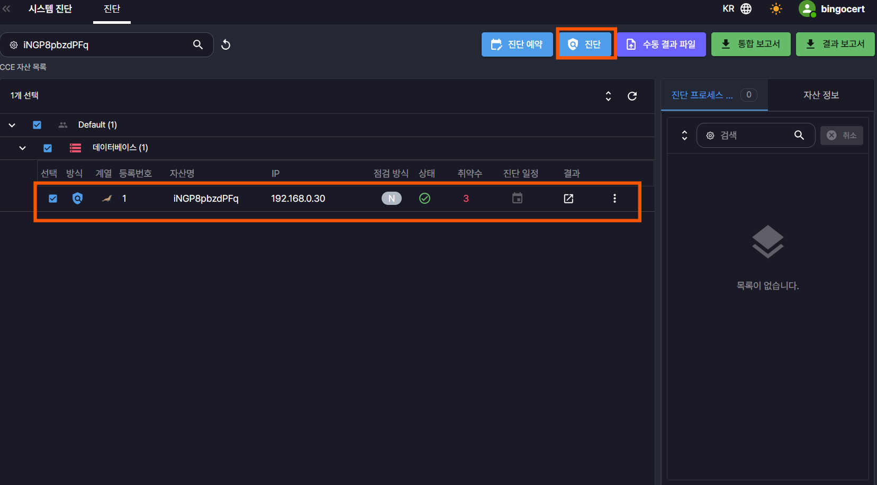
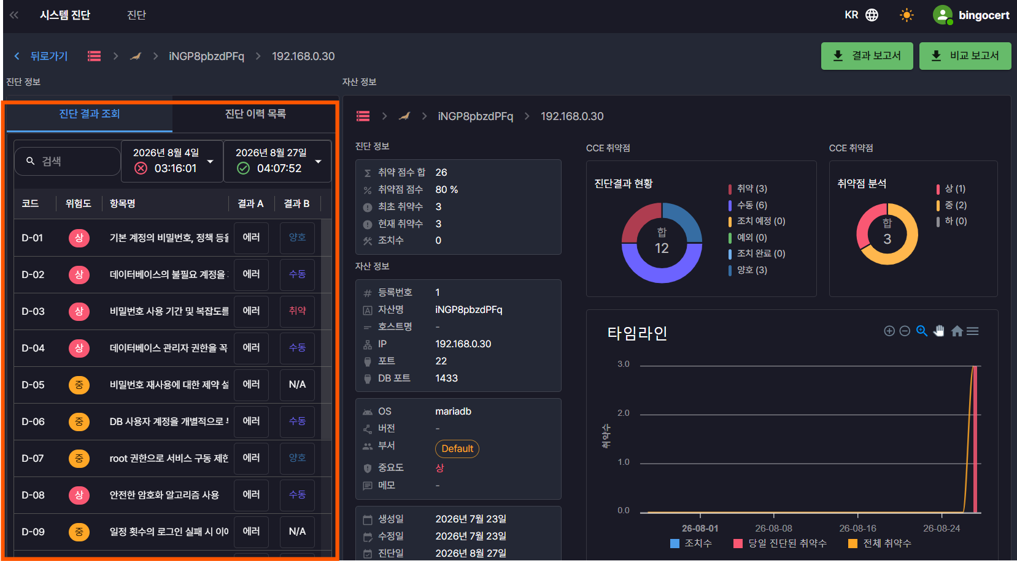
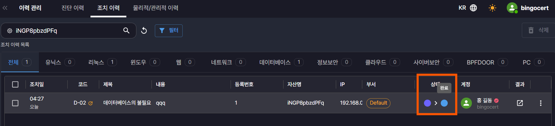
01 · ASSET MANAGEMENT
PRODUCT IN ACTION
하나의 화면에서 자산부터 조치까지 관리합니다
자산 현황, 진단 실행, 결과 확인, 조치 상태를 하나의 화면에서 관리합니다.
①
자산 현황
전체 자산 에 확인
↓
②
진단 실행
자동·수동 진단을 즉시 실행
↓
③
취약점 결과
발견된 취약점을 상세하게 확인
↓
④
조치 상태
조치 진행 상황을 추적
13

Slide 14
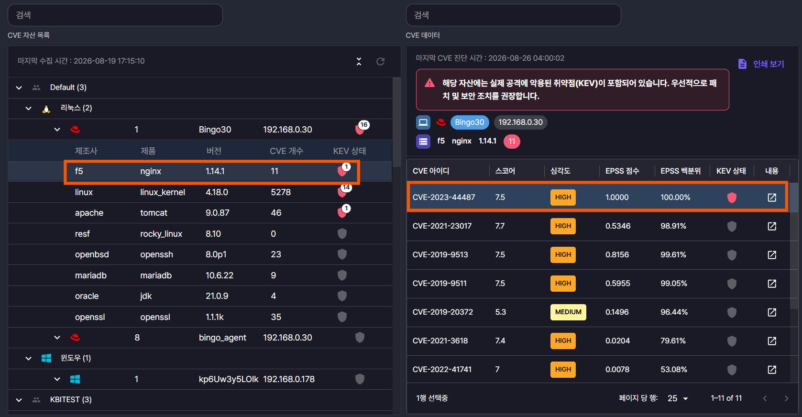
02 · SOFTWARE VULNERABILITY
PRODUCT IN ACTION
소프트웨어 취약점을 자동으로 식별하고, 대응 우선순위를 결정합니다
Vendor·Product·Version부터 CVSS·EPSS·KEV까지, 자동으로 연결합니다.
취약점 발견 → 위험 판단
소프트웨어 자산
↓
Nginx 1.14.1
Vendor / Product / Version
CVE-2023-44487
↓
CPE 자동 매핑
CVSS
7.5
↓
EPSS
CVE 식별
100%
↓
KEV
YES
CVSS + EPSS + KEV
Asset
CRITICAL
↓
위험도 분석
↓
CRITICAL · 즉시 대응
패치 우선순위
01 — 자동 식별
02 — 자동 매핑
03 — 위험 분석
Vendor·Product·Version 기반으로 자산을 자동 식별합니다.
CPE ↔ CVE를 자동으로 매핑하여 취약점을 빠짐없이 연결합니다.
CVSS + EPSS + KEV 기반으로 대응 우선순위를 산출합니다.
14

Slide 15
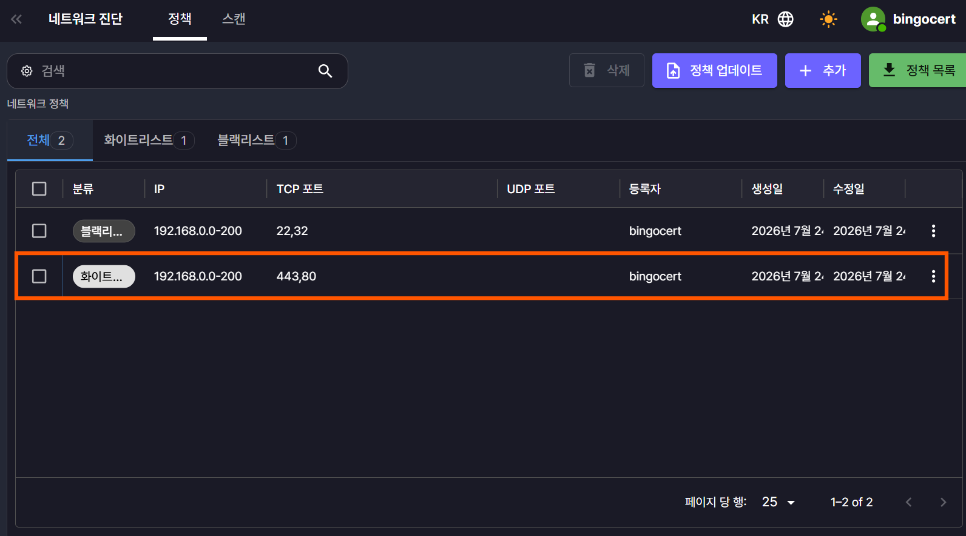
03 · NETWORK EXPOSURE
PRODUCT IN ACTION
외부에 노출된 공격 표면까지 확인합니다
IP·Port·Service를 분석하여 노출된 서비스와 잠재적인 공격 접점을 식별합니다.
IP / PORT / SERVICE SCAN
192.168.0.0~192.168.0.200
정책:
whitelist
:80
Apache
:443
Nginx
↓
Service / Version
↓
실제 화면 · 정책 기반 스캔
CVE Mapping
↓
Risk Assessment
정책 기반 스캔 제어 · Blacklist / Whitelist
15

Slide 16
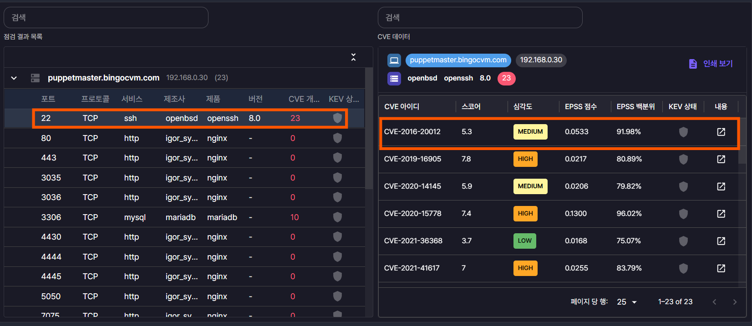
04 · RISK ANALYSIS
PRODUCT IN ACTION
탐지 결과를 실제 대응 우선순위로 연결합니다
포트·서비스·CVE·위험도를 연결해, 무엇을 먼저 조치해야 할지 알려줍니다.
무엇이 열려 있는가?
22 / SSH
↓
무엇이 취약한가?
CVE-2016-20012
↓
얼마나 위험한가?
CVSS 95.3 · EPSS 891.98% · KEV NO
192.168.0.30:22
→
OpenSSH 8.0
→
CVE-2016-20012
↓
낮은 우선순위
16

